Slide 1

تراث بلادي الوطني

Slide 2

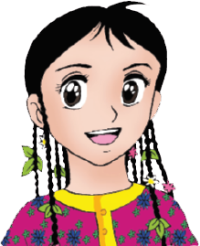

السلام عليكم .. مرحبًا بكم .. سوف نتعلم اليوم درسًا من دروس المواطنة وهو " تراث بلادي الوطني"، نتعرف من خلاله على الأزياء والألعاب الشعبية والأدوات التراثية المنزلية.

Slide 3
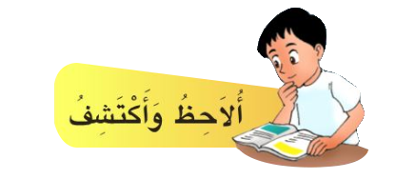
عادت دانة من المدرسة بعد قضاء يوم تراثي نظمته مدرستها بمناسبة الاحتفال بالعيد الوطني المجيد.

Slide 4
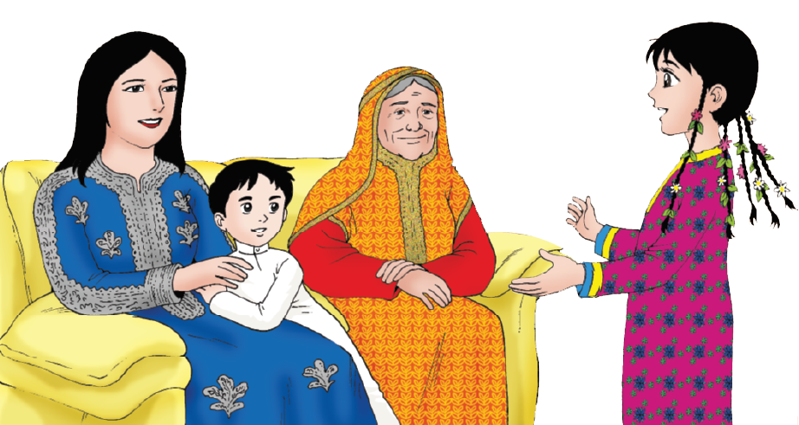
لقد كان يومًا تراثيا رائعا، فقد افتتح اليوم بالأغاني والأهازيج الشعبية التي رددتها الطالبات، كما قدمت خلالهُ مسابقات تراثية وزعت فيها الهدايا على المتسابقات، وتضمن أيضا عرضا لنماذج من الأزياء والألعاب الشعبية والأدوات المنزلية القديمة.

Slide 5
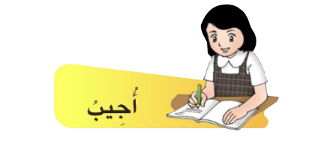
ماذا تضمن اليوم التراثي الذي قضتهُ دانة؟
الألعاب الشعبية
المسابقات التراثية
الأغاني والأهازيج الشعبية
الأدوات المنزلية القديمة
الأزياء الشعبية

Slide 6
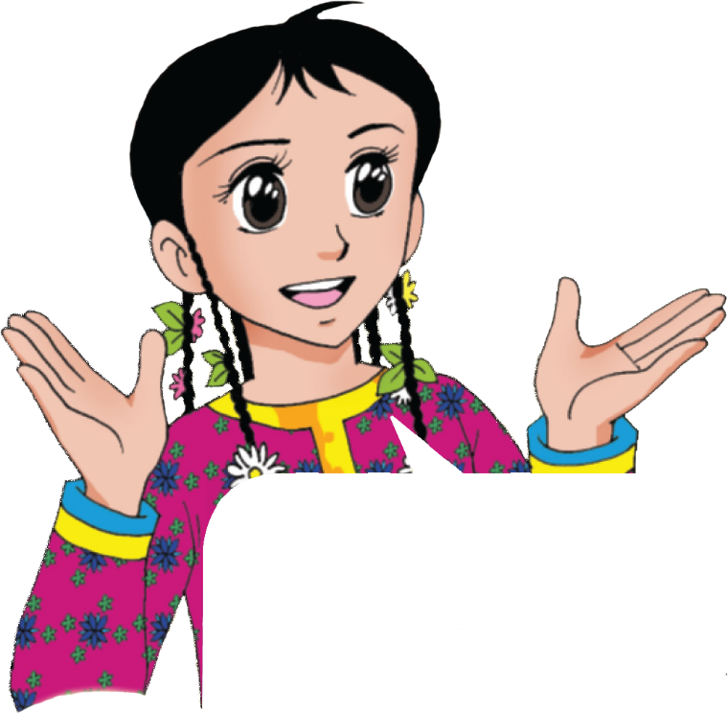
أصدقائي...
هيا لنسمي بعض الملابس النسائية الشعبية.

Slide 7
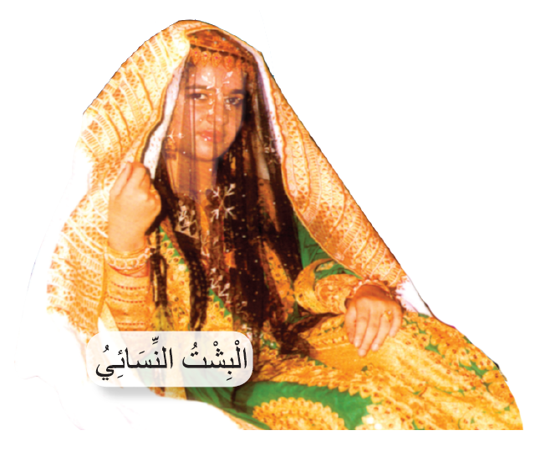
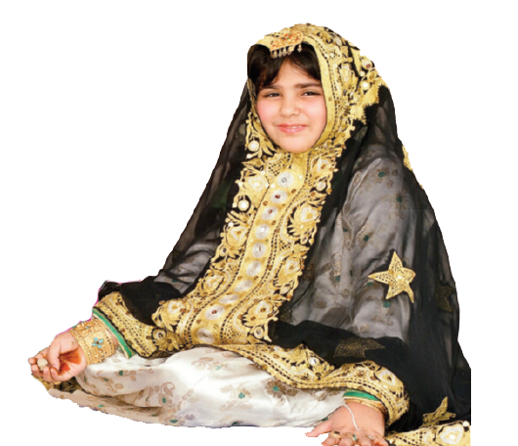
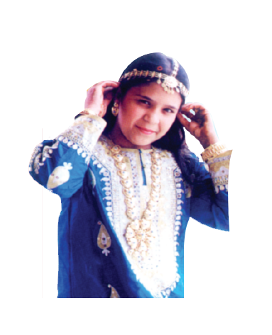
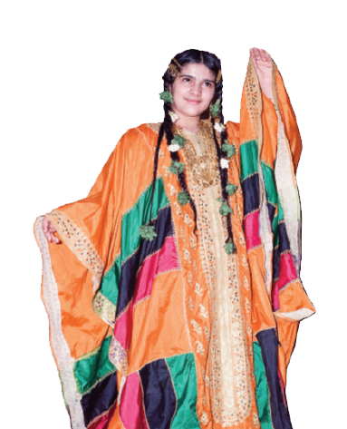
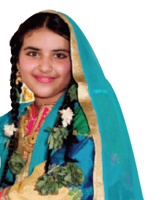
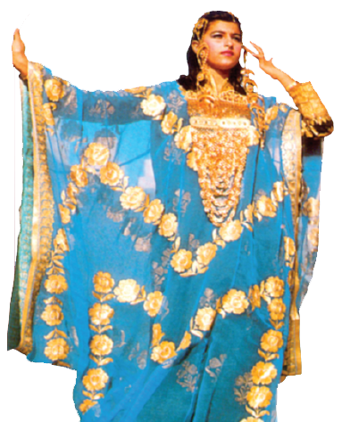
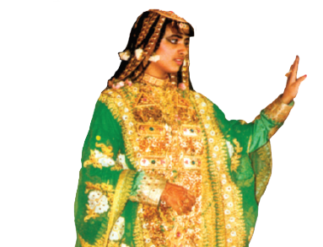
لقد كانت الأزياء الشعبية رائعة، وقد أعجبني من الملابس النسائية البخنقُ وثوب النشل والثوب المفححُ والثوب المفرخ والدراعة والثوب المكوررُ والبشت النسائي الذي كانت تزف به العروس قديما.

Slide 8
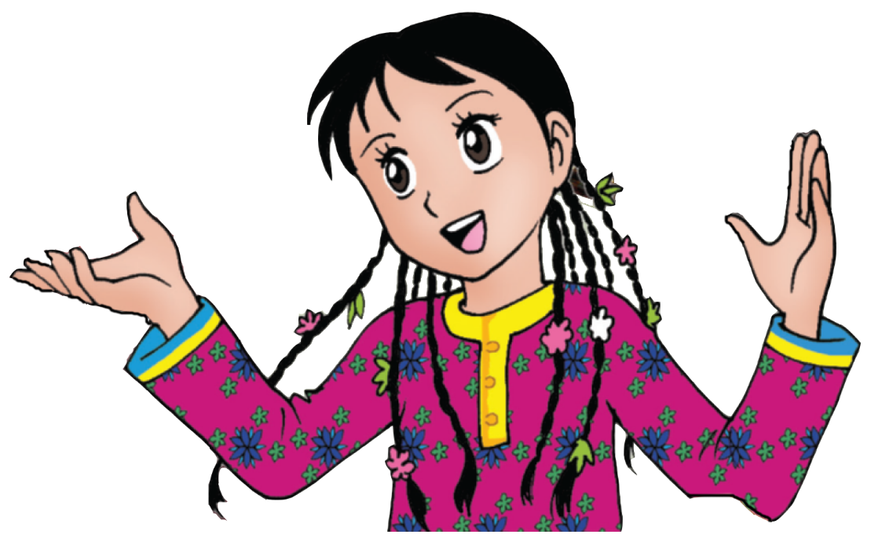
الثوب المفحح
ثوب النشل
الثوب المفرخ
الثوب المكورر
الدراعة
البشت النسائي
البخنق

Slide 9
ولنسمي الآن بعض الملابس الرجالية الشعبية.

Slide 10

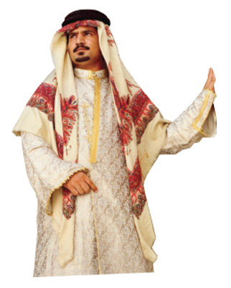
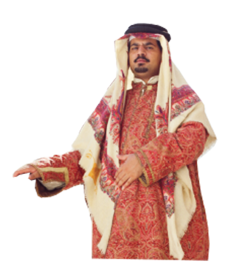
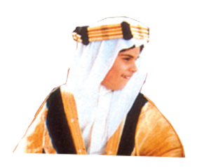
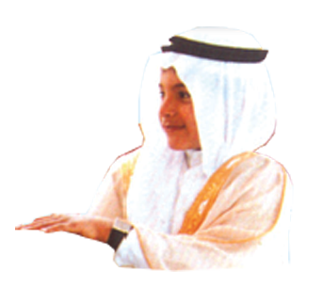
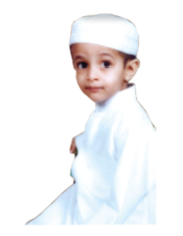
وهناك أيضا مجموعة من الملابس الرجالية كالثوب والبشت والزبون والدقلة والشطفة والقحفية والغترة والعقال.

Slide 11
القحفية
غترة شال
الزٌبُونُ
الدقلة
الغترة والعقال
الشطفة
البشت

Slide 12
واستمتعت بزيارة الركن الذي عرضت فيه مجموعة من الأدوات المنزلية المستعملة في البيوت القديمة.

Slide 13
ولنفتح الكتاب الآن على الصفحة 35 ونلقي نظرة على مجموعة الأدوات المنزلية المستعملة في البيوت القديمة.

Slide 14
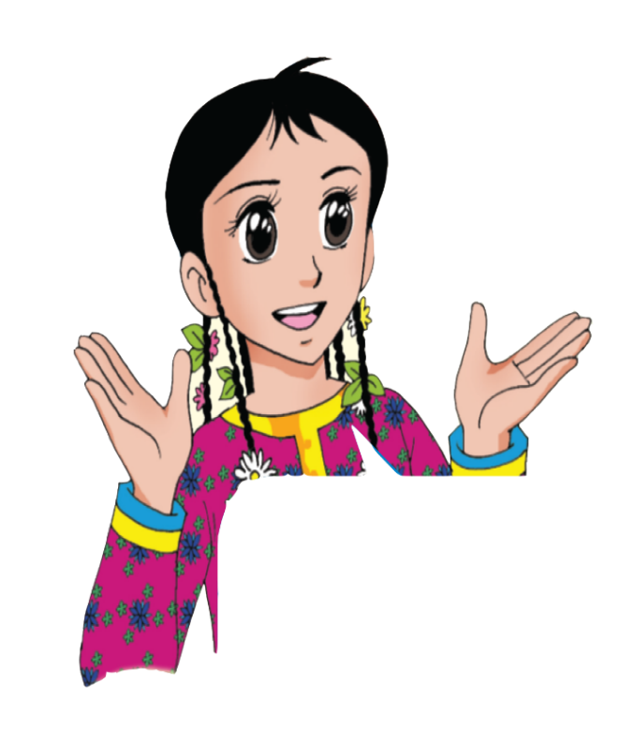
عزيزي الطالب ..
اذكر اسم الأداة المناسبة للاستعمالات المنزلية.
الأداة | الاستعمالات
 | أداة يوضع فيها الماء
 | أداة نضع بها الملابس
 | أداة لشرب القهوة العربية
 | أداة لتنظيف المنزل
 | أداة لطبخ الطعام

Slide 15
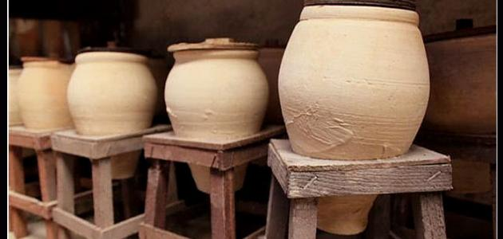
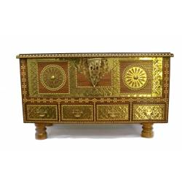
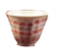
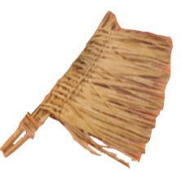
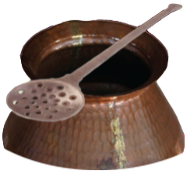
الأداة | الاستعمالات
 | أداة يوضع فيها الماء
 | أداة نضع بها الملابس
 | أداة لشرب القهوة العربية
 | أداة لتنظيف المنزل
 | أداة لطبخ الطعام
الْحِبُّ
صندوق مبيتُ
الفنجان
المخمة
الجدر

Slide 16
ولنسمي الآن بعض الألعاب الشعبية.

Slide 17
وكم استمتعت باللعب مع صديقاتي في زاوية الألعاب الشعبية، فقد لعبنا المدود والبروي، وتعرفت كثيرًا من ألعاب الصبيان والبنات قديمًا.

Slide 18
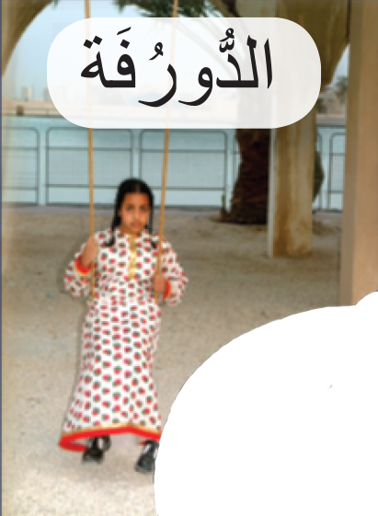
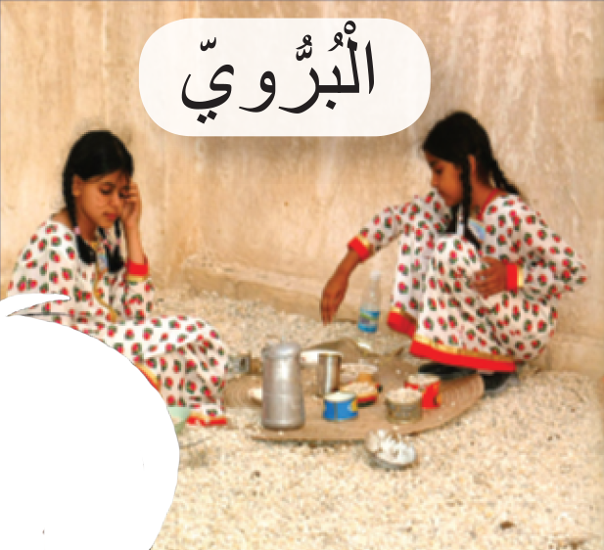
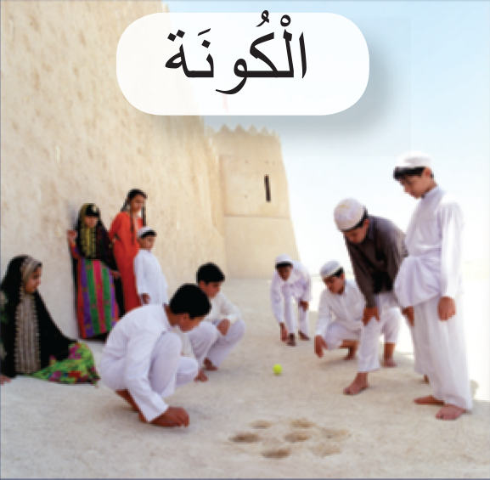
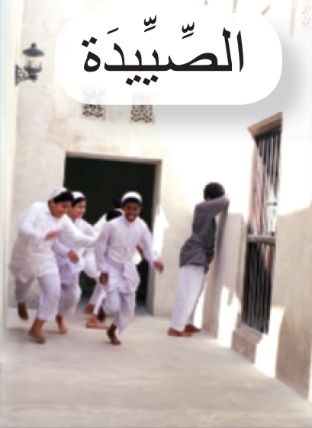
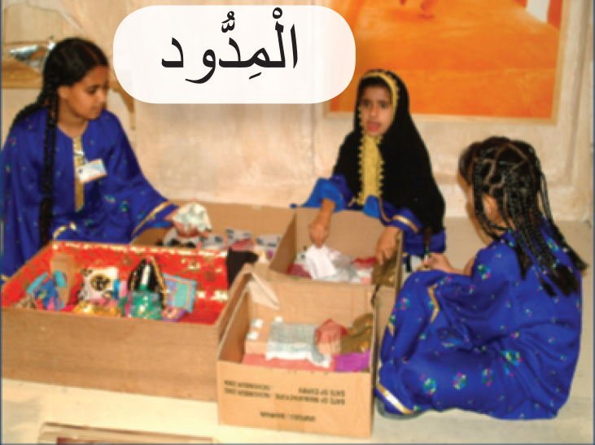
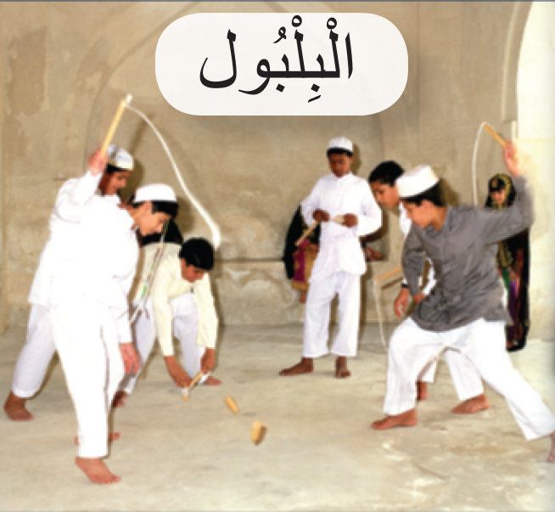

Slide 19
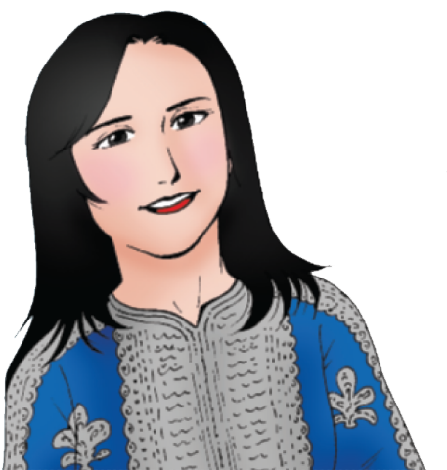
تراثنا الشعبي حقا ثروة وطنية لنا، نعتز بها جميعا؛ لذلك تحفظه مملكتنا في المتحف الوطني، وتحتفل به سنويا في المهرجانات التراثية إحياء له؛ ليعرف الأحفاد تراث الأجداد.

Slide 20
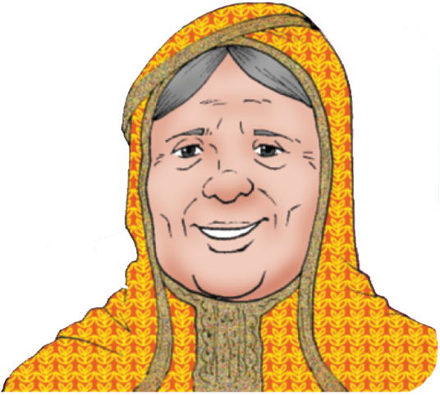
نعم، إن التراث أمانة بين ايديكم يا أبنائي؛ فحافظوا عليه.

Slide 21
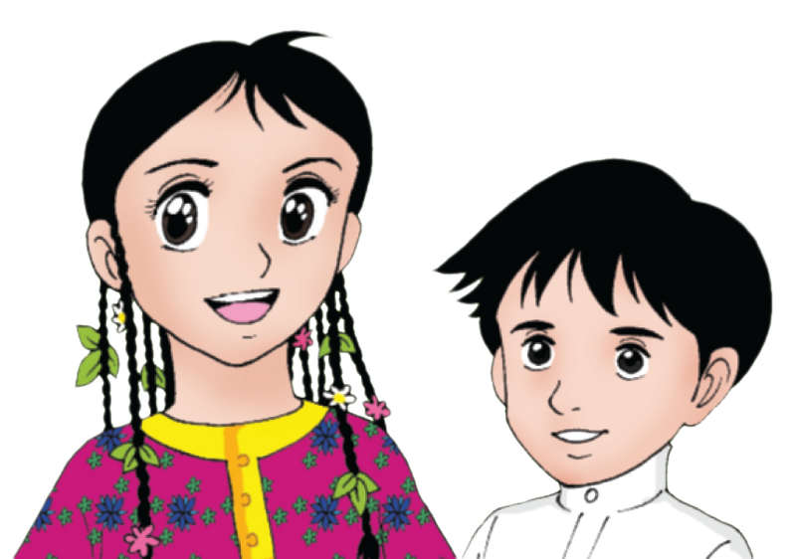
نعدك بذلك يا جدتي

Slide 22
هيا بنا يا أصدقائي نصنف الموروثات الشعبية بوضع علامة ( ✓ ) في المكان المناسب.

Slide 23
الأدوات التراثية | الألعاب الشعبية | الأزياء الشعبية | الموروث الشعبي
 |  |  | الدورفة
 |  |  | الغترة
 |  |  | الصندوق المبيت
 |  |  | الصييدة
 |  |  | دلال القهوة
 |  |  | ثوب النشل
✓
✓
✓
✓
✓
✓

Slide 24
تراثنا يا أصدقائي أمانة فلنحافظ عليه

